Slide 1
ЛОГАРИФМИЧЕСКАЯ ФУНКЦИЯ, ЕЕ ГРАФИК И СВОЙСТВА
Выполнил:
Учащийся 12 класса
Григорьев Александр

Slide 6
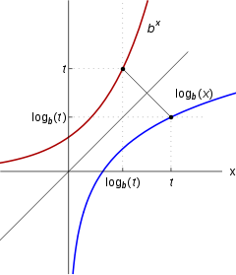
Логарифмическая функция обратна к показательной

Slide 7
Используемые источники:
http://ru.wikipedia.org/wiki – Википедия энциклопедия сети интернет
http://nsportal.ru/elenazaharenko
http://images.yandex.ru/yandsearch?source=wiz&fp=2&uinfo=ww-1349-wh-640-fw-1124

